Slide 1

ГО и её физические особенности
(занятие в рамках внеурочной познавательной деятельности география,физика)

Slide 2
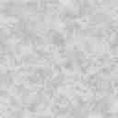
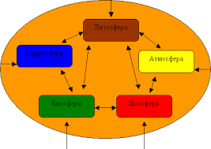
Географическая оболочка
Внешняя оболочка Земли, в пределах которой взаимно проникают друг в друга и взаимодействуют нижние слои атмосферы, верхние части литосферы, вся гидросфера и биосфера, называется географической оболочкой.

Slide 3
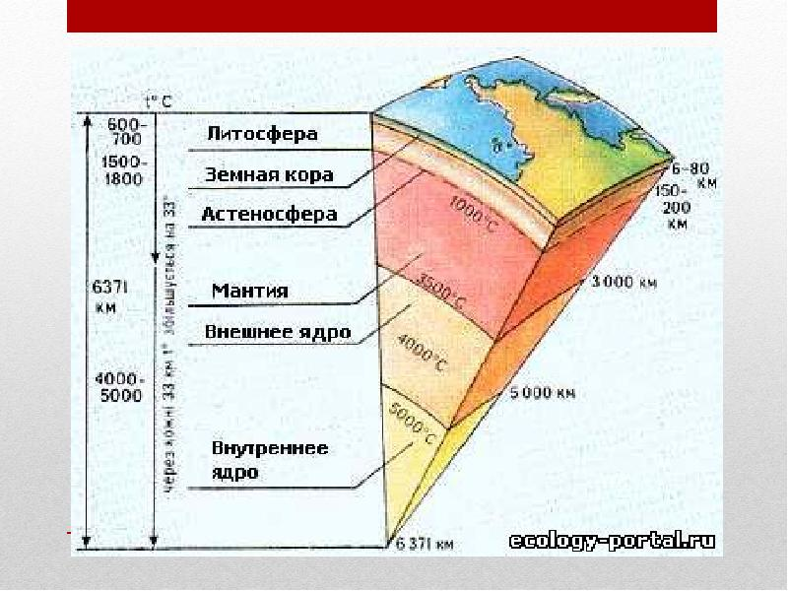
Литосфера
Сдвигает горы мощь землетрясений,
Гудит земля. Ломаются хребты.
Вулканами бессчетных поколений
Земного лика лепятся черты.
Е.К.Мархинин

Slide 4
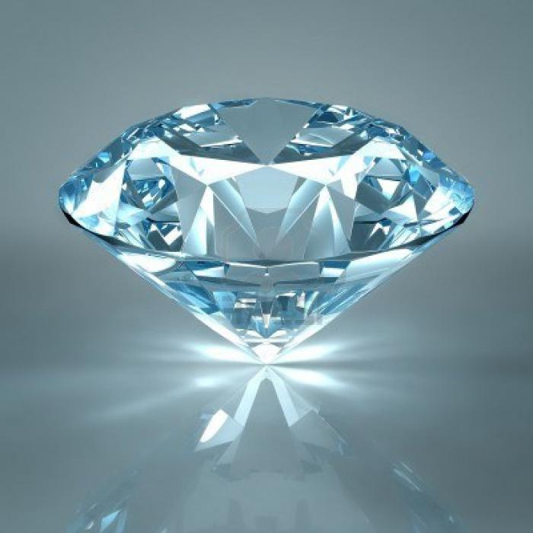
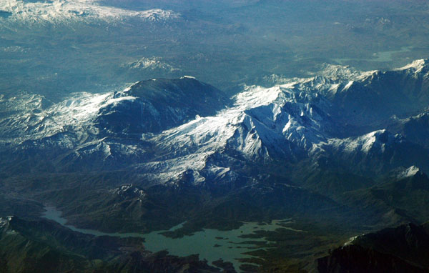
литосфера
1.Самый твердый минерал.
2.Горы на северо-западе Африки.
(алмаз)
(Атлас)

Slide 5
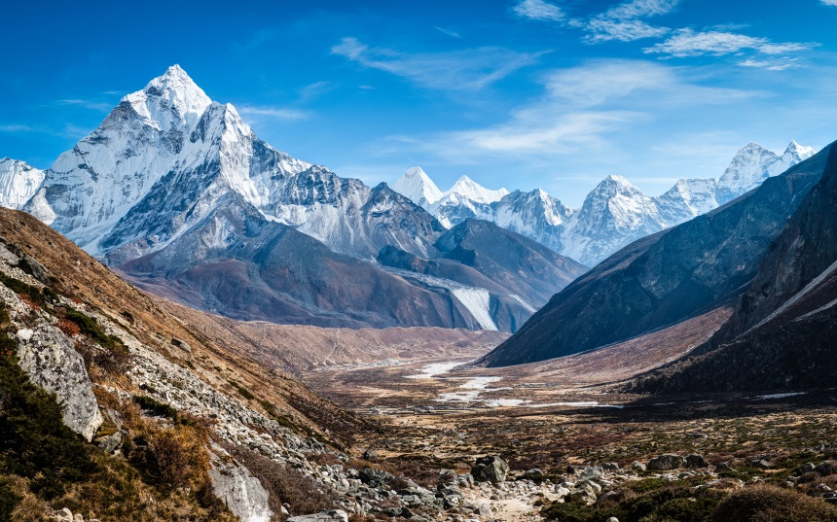
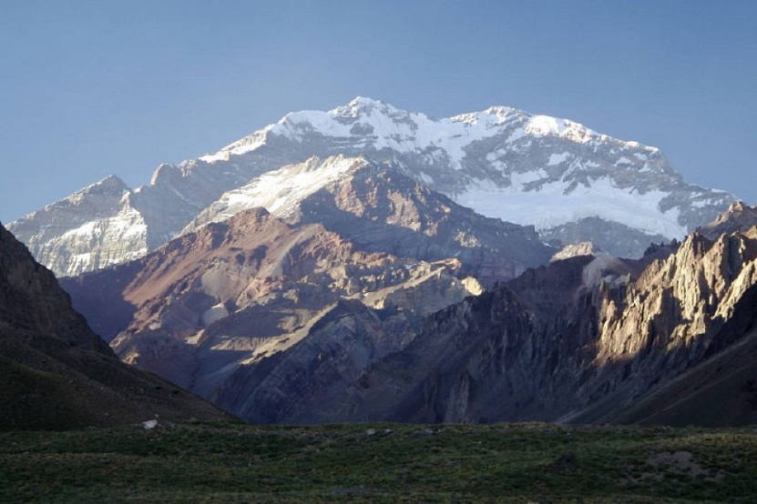
Литосфера
3.Какие горы воспел в своих
картинах Н.К.Рерих?
(Гималаи)
4.Найти «белую ворону»:
Драконовы, Атласовы, Анды.

Slide 6
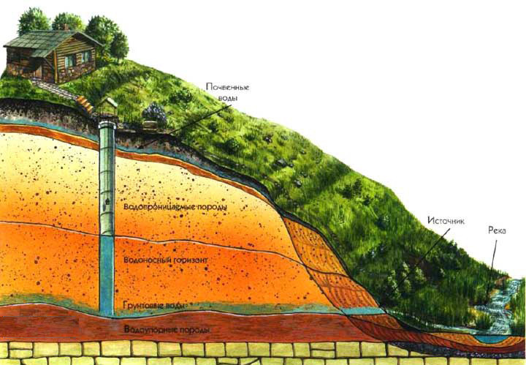
Литосфера
5.Породы,пропускающие воду?
(водопроницаемые)
6.Определить понятие по меньшему числу определений:
Наземный, подводный, спящий, потухший, грозный, огнедышащий, извергающийся…
(вулкан)

Slide 7
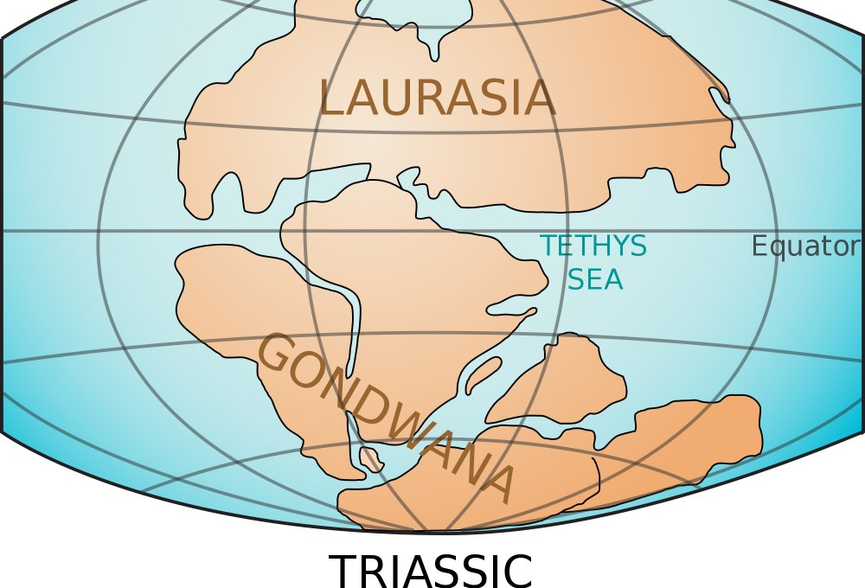
литосфера
7.Кто изучает вулканы?
(вулканологи)
8.Какой единый материк
составляли южные материки?
(Гондвана)

Slide 8
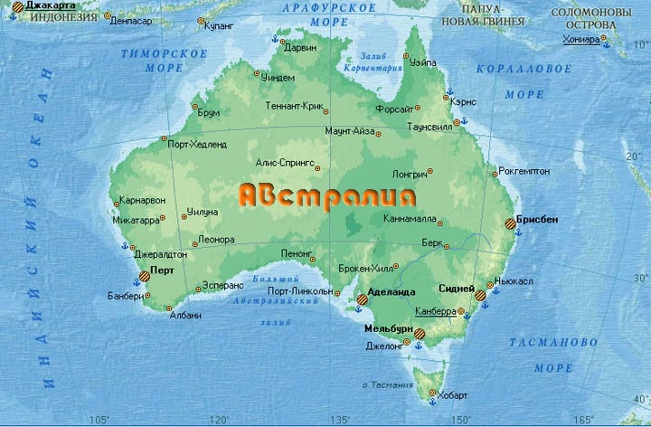
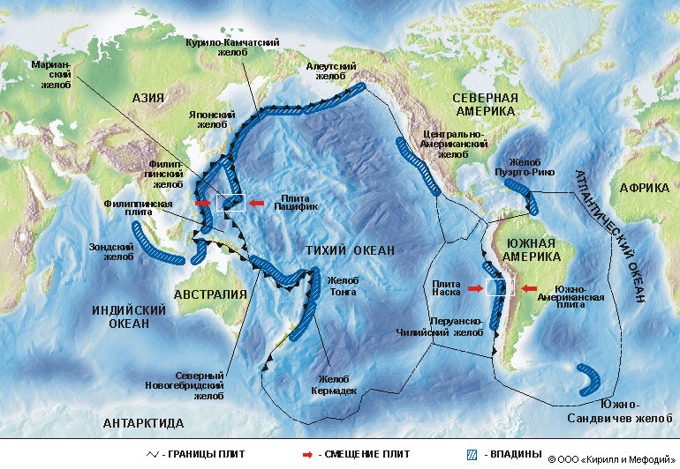
Литосфера
9.Какой материк не имеет
вулканов?
(Австралия)
10.Глубочайшая впадина
Индийского океана?
(Зондский желоб)

Slide 9
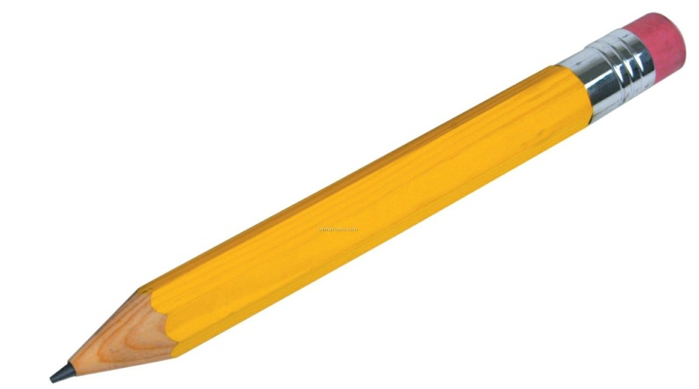
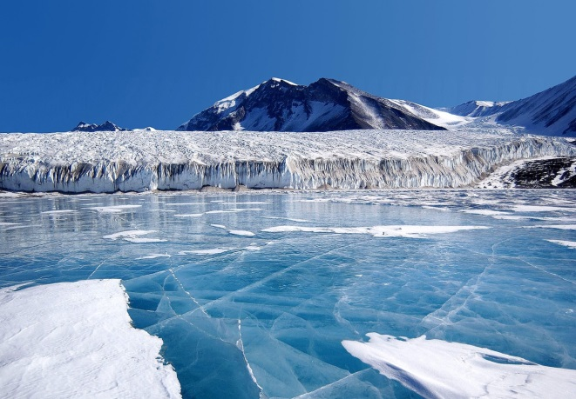
Литосфера
11.Названия какой школьной принадлежности переводится с тюркского языка как «черный камень»?
Циркуль
Карандаш
Линейка
Мел
12.Где расположены
Русские горы?
(Антарктида)

Slide 10
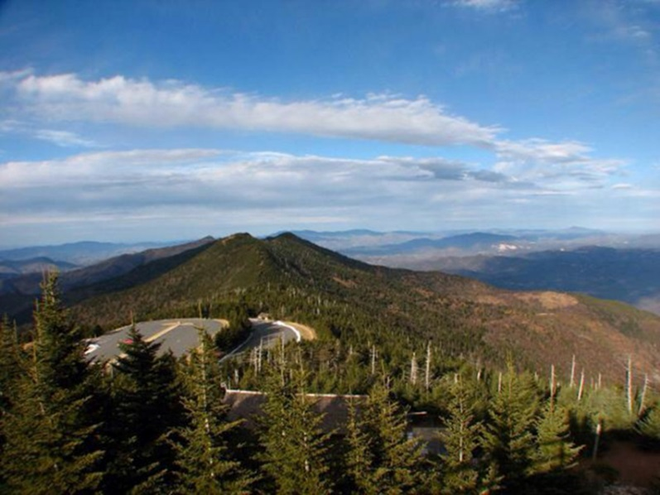
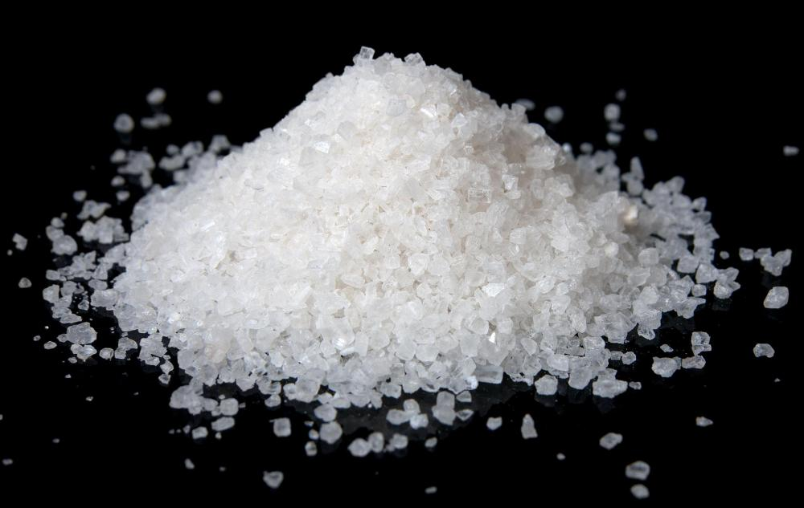
лИТОСФЕРА
13.Как называется самая
высокая гора Аппалачей?
(Митчелл)
14.В воде родится,
А воды боится.
(соль)

Slide 11
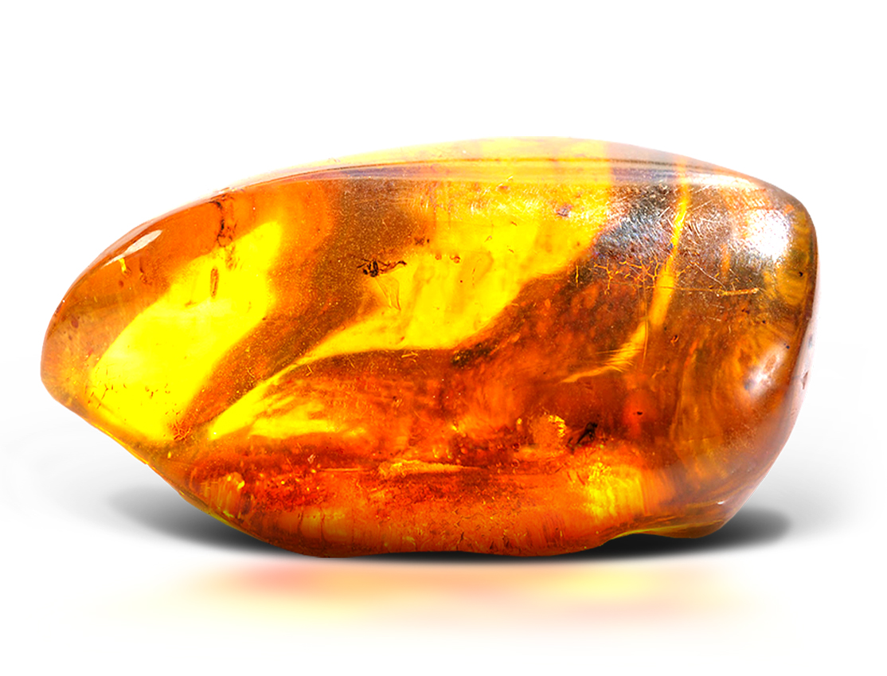
ЛИТОСФЕРА
15.О каком камне говорится:
«Я был когда-то смолою, из трещин стволов вытекал, искрился на солнце порою и липкой слезой застывал».
(Янтарь)

Slide 12
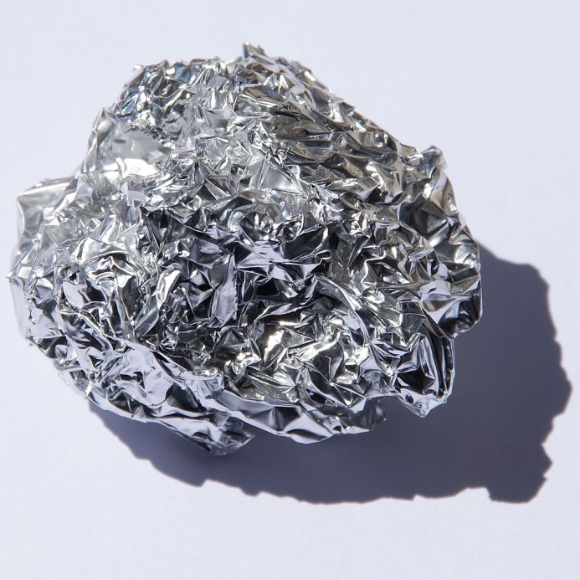
литосфера
16. О каком металле говорится:
«Для легкости в сплаве дается
Мощь самолета создал,
Тягуч и пластичен, отлично куётся,
Серебряный этот металл».
(Алюминий)

Slide 13
Задания
1 ряд.
Определить массу гранитной плиты объемом 1.5 м³, если плотность гранита 2800 кг/м³.
2 ряд.
Плита из базальта имеет массу 6400 кг. Определите ее объем, если плотность базальта равна 3200 кг/м³.
3 ряд.
Определите плотность мрамора, если плита из него имеет объем 2 м³ и массу 5800 кг.

Slide 14
Решение задачи №1
Дано: Решение:
V= 1.5 м³ m = ρV
ρ = 2800 кг/м³ m = 2800 кг/м³ * 1.5 м³
m - ? m = 4200 кг
Ответ: m = 4200 кг

Slide 15
Решение задачи №2
Дано: Решение:
m = 6400 кг V = ^{m}
ρ = 3200 кг/м³ V = 6400 кг
V - ? 3200 кг/м³
V = 2 м³
Ответ: V = 2 м³
ρ

Slide 16
Решение задачи №3
Дано: Решение:
m = 5800 кг ρ = ^{m}
V = 2м³ ρ = 5800 кг
ρ - ? 2 м³
ρ = 2900 кг/м³
Ответ: ρ = 2900 кг/м³
V

Slide 17
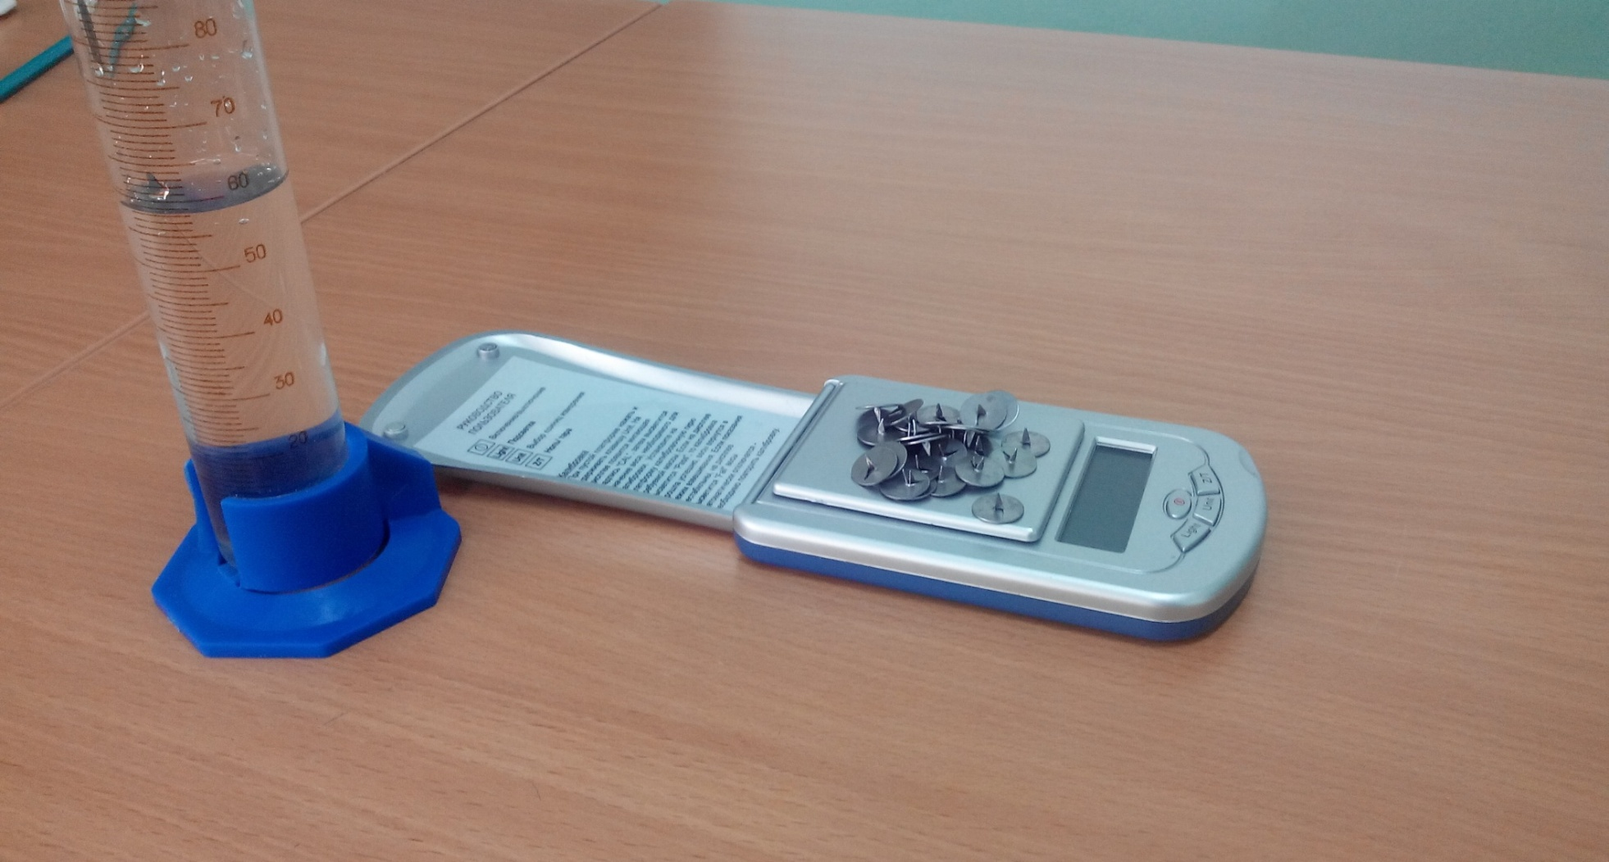
Определить плотность металла
Металлические кнопки

Slide 18
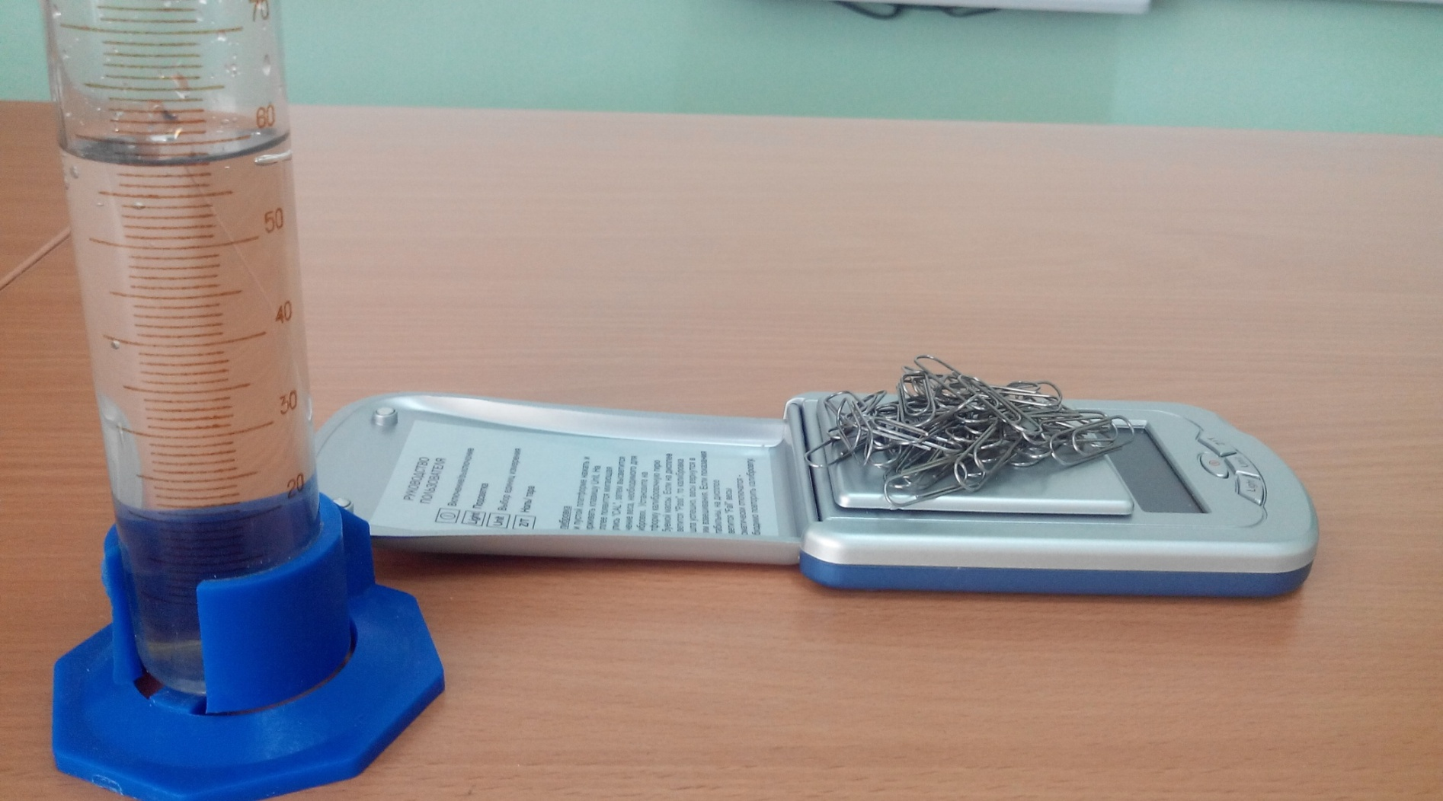
Определить плотность металла
Металлические скрепки

Slide 19
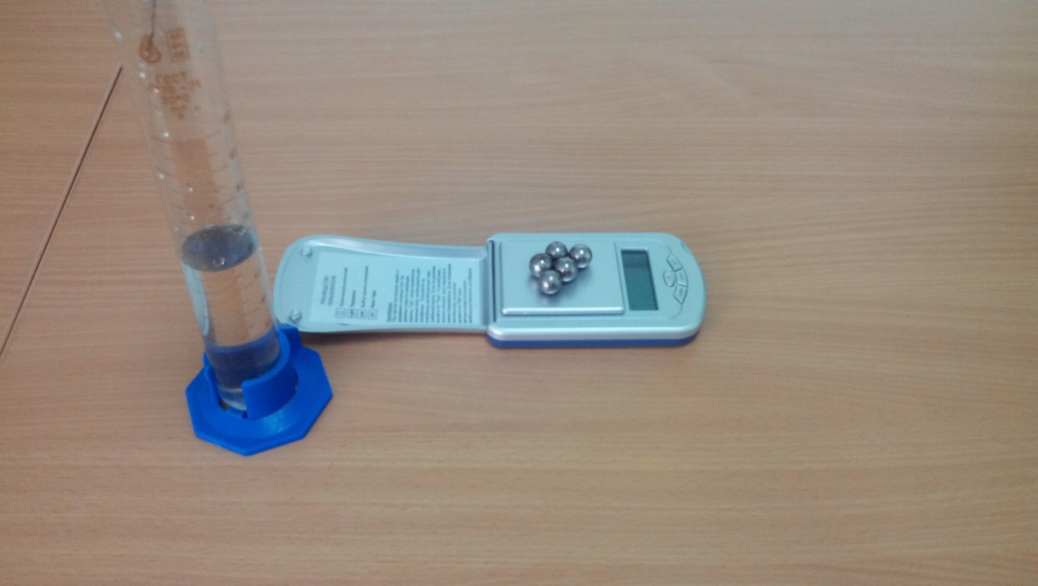
Определить плотность металла
Металлические шарики

Slide 20
Физкульт пауза
1 ряд. Изобразите текстами, жестами, мимикой, действиями, звуками…… (землетрясения)
2 ряд. Изобразите текстами, жестами, мимикой, действиями, звуками…… (тайфун)
3 ряд. Изобразите текстами, жестами, мимикой, действиями, звуками…… (цунами)

Slide 21
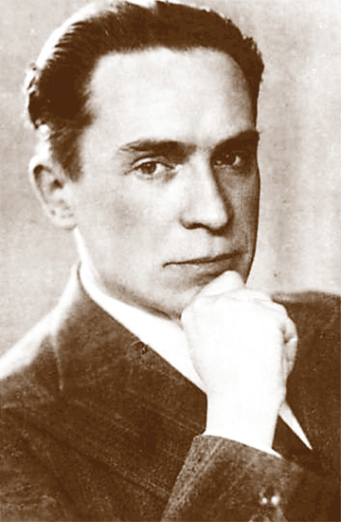
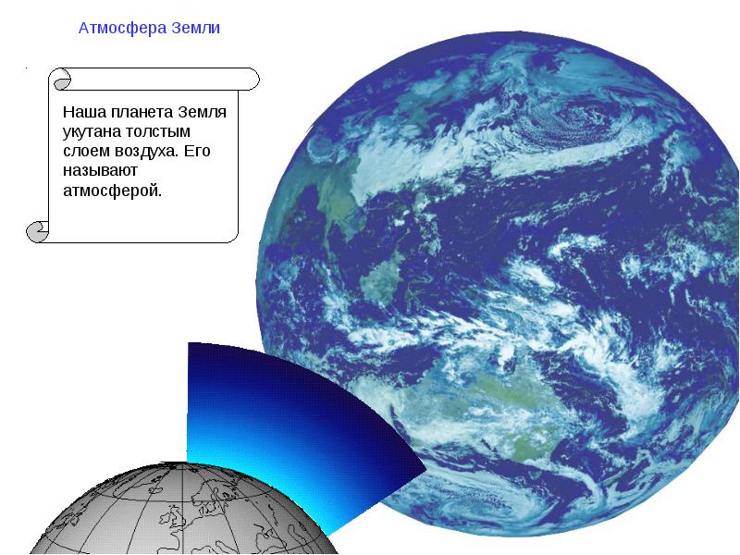
Атмосфера
Атмосфера, которую мы условно делим на слои, физически едина.
А. Л. Чижевский

Slide 22
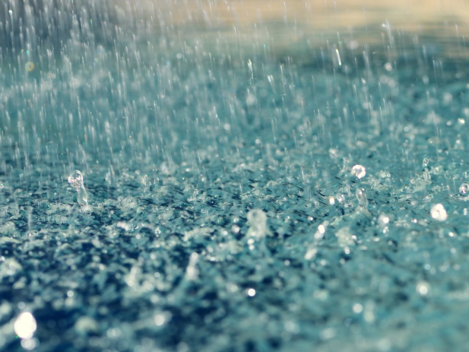
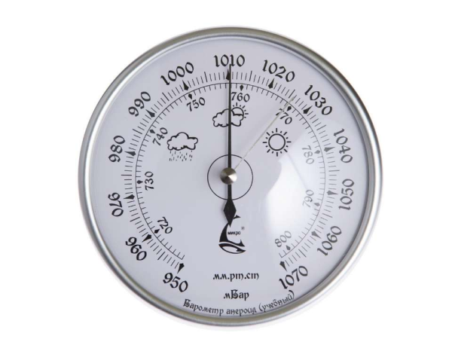
Атмосфера
1. Определить понятие по меньшему
числу определений:
Теплый, холодный, звездный,
кислотный, частый, затяжной,
проливной …
(дождь)
2. Прибор для определения
атмосферного давления
(барометр)

Slide 23
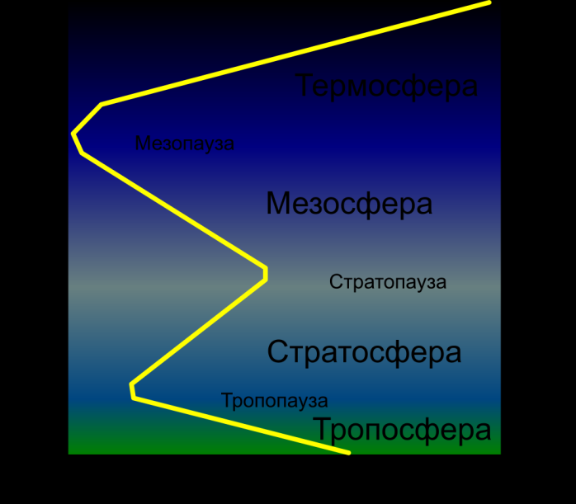
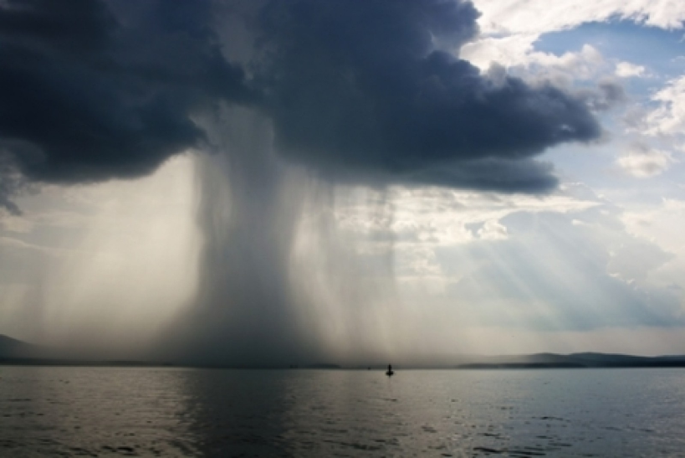
Атмосфера
3. В каком слое сосредоточено
80% всей массы воздуха?
(тропосфера)
4. Как называется тропический
циклон ураганной силы?
(тайфун)

Slide 24
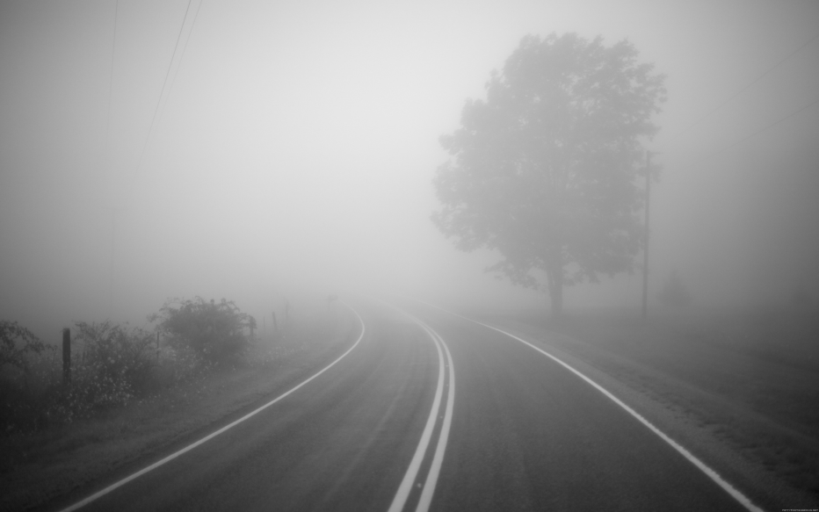
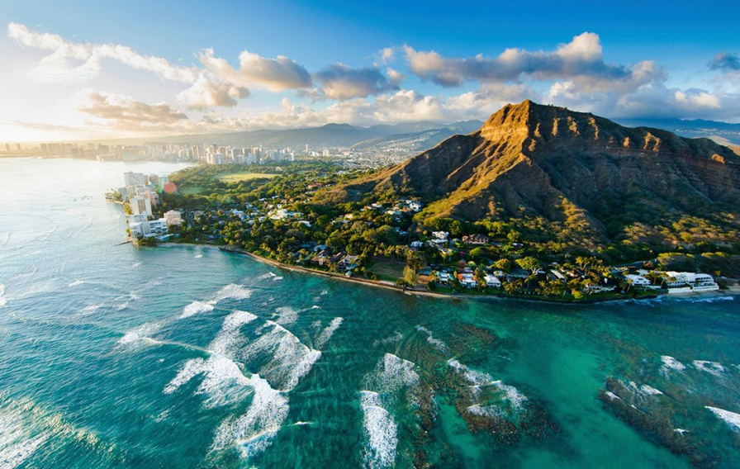
Атмосфера
5. В какие времена года
можно наблюдать туман?
(во все)
6. Назовите 2 самых
влажных места на Земле
(Черапунджи,
Гавайские острова)

Slide 25
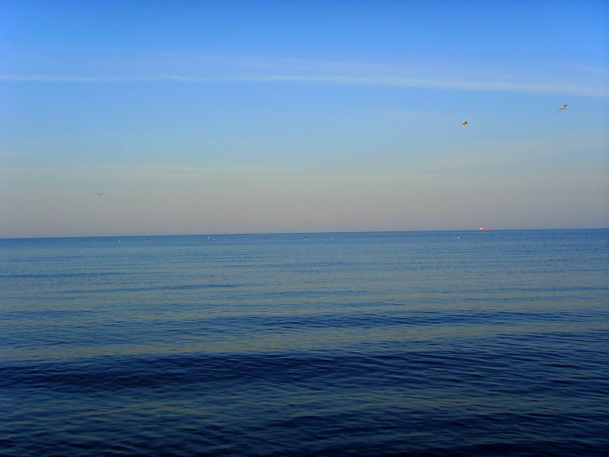
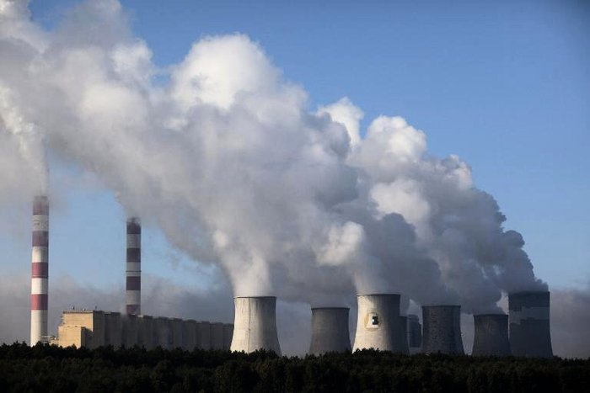
Атмосфера
7. Что такое штиль?
8. Какой газ называют
«парниковым газом»?
(углекислый газ)

Slide 26
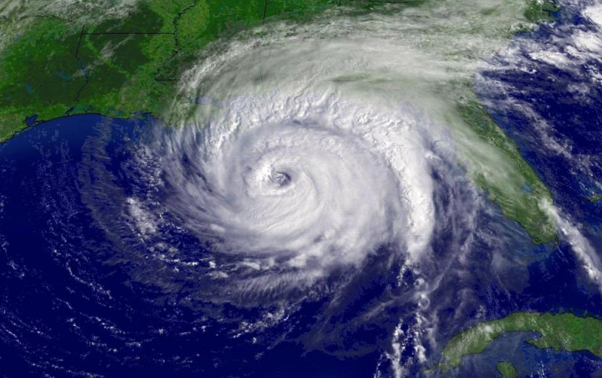
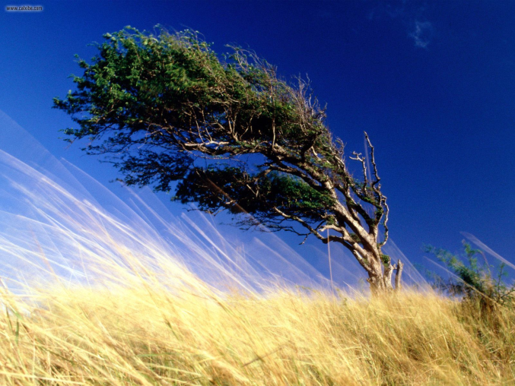
Атмосфера
9. В атмосфере снизилось давленье.
Воздух переходит в наступленье.
Сильный ветер, в тучах небосклон,
Значит, надвигается…
(циклон)
10. Назовите все одним
словом бриз, штиль, муссон..
(ветер)

Slide 27
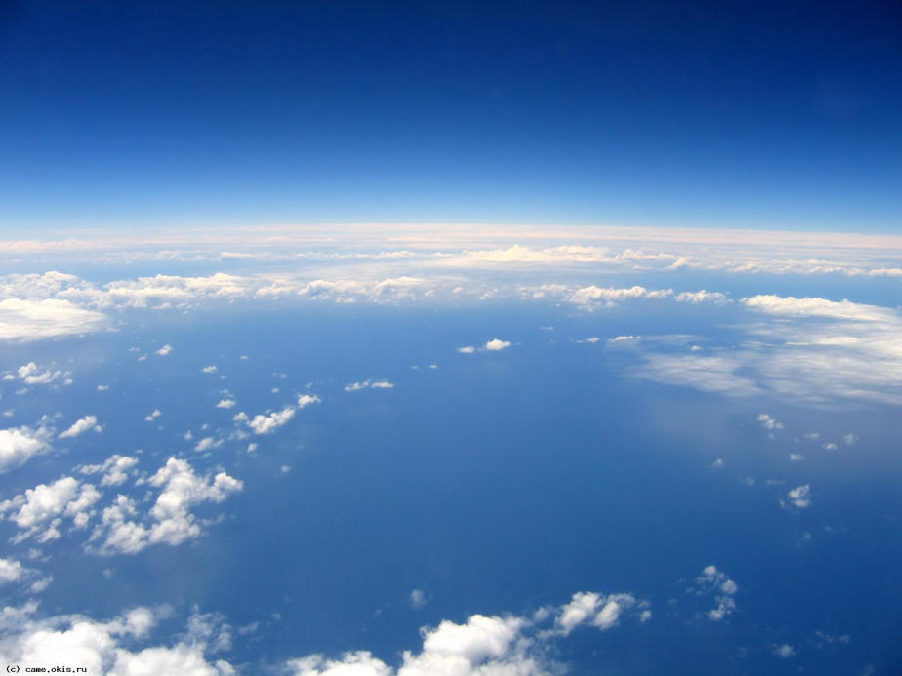
Атмосфера
11.Почему люди предпочитают носить летом светлую одежду?
12. «Белая ворона»:
Абсолютная влажность
Насыщенный воздух
Стратосфера
Относительная влажность

Slide 28
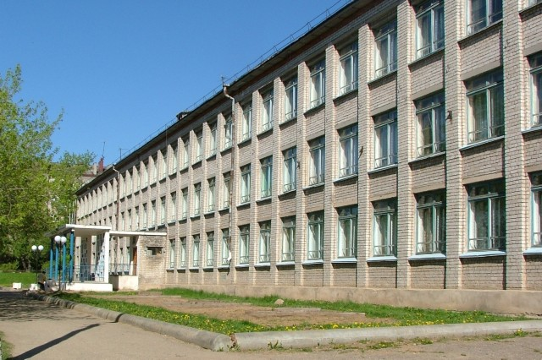
Рассчитайте высоту здания, используя только барометр – анероид
Пятиэтажного здания
Девятиэтажного здания
Гимназии №1
h = 12 м*∆p

Slide 29
Что? Как? Почему?
1. Почему нельзя рассчитать атмосферное давление по формуле p = ρgh?
(Плотность не является величиной постоянной, нет четкой границы атмосферы)
2. Изменится ли показание барометра – анероида, если его перенести с чердака в подвал?
(Увеличится)
3. Почему наиболее удобной жидкостью из опыта Торричелли оказалась ртуть?
(Чем выше плотность, тем меньше высота подъема жидкости)
4. Метеостанцией передано, что произойдет понижение атмосферного давления. Как измениться уровень ртути в трубке Торричелли?
(Уменьшится)
5. Какой прибор вы бы хотели использовать в домашних условиях? Ртутный барометр? Водяной барометр? Барометр – анероид?
(Барометр – анероид)

Slide 30
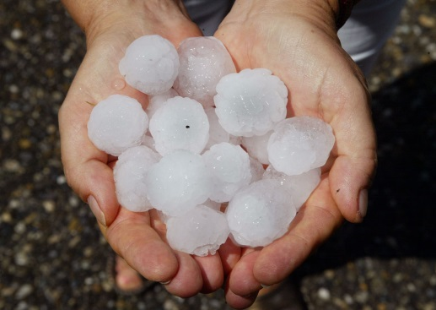
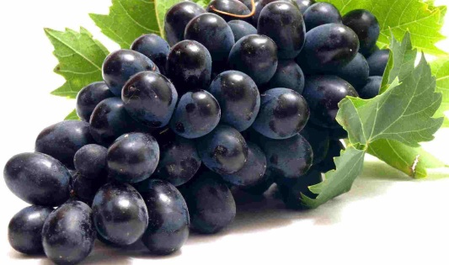
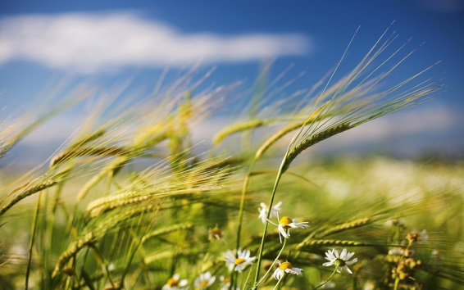
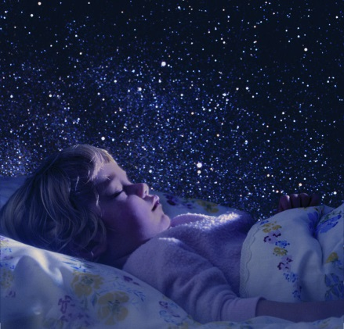
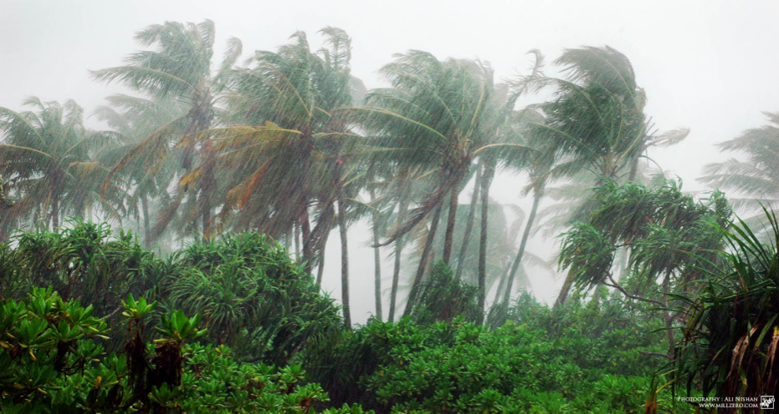
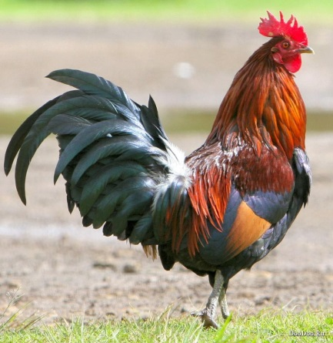
Физкульт пауза
Град - виноград
Ветер – на свете
Воздух – петух
Погода - полгода
Муссон - сон

Slide 31
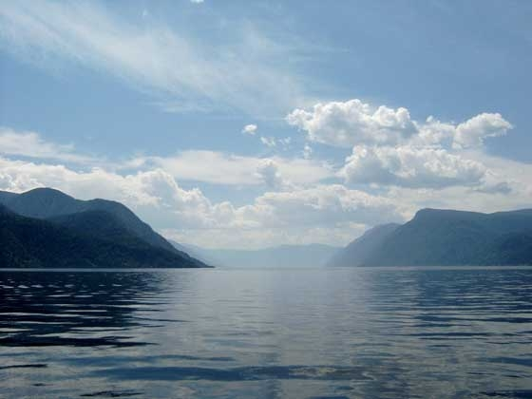
гидросфера
Если на карту Земли посмотреть-
Земли на Земле всего одна треть.
Но странный вопрос возникает тогда:
Планета должна называться-Вода?
В.А.Кошевой

Slide 32
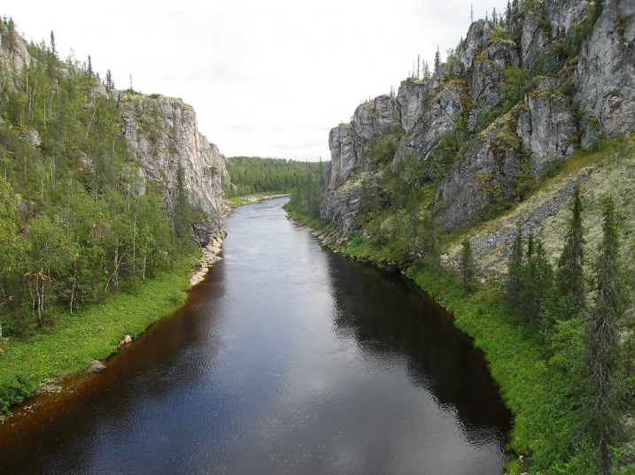
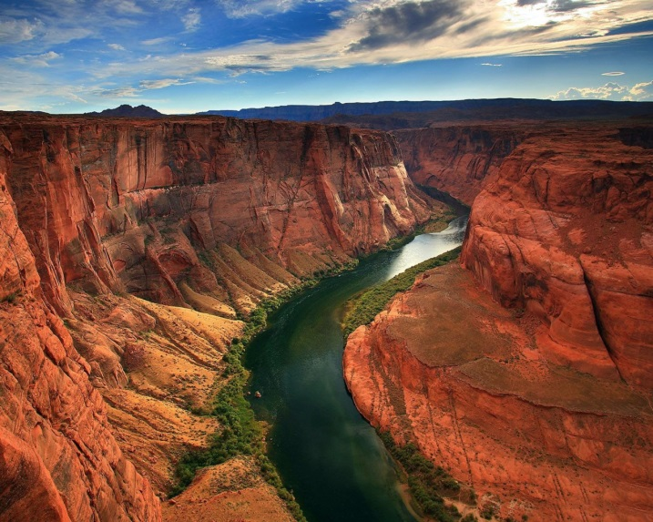
гидросфера
1.Какая из этих рек по её
географическому
положению самая западная?
Амур
Обь
Ангара
Урал
2.Водами какой реки
образован Гран-Каньон в США?
(Колорадо)

Slide 33
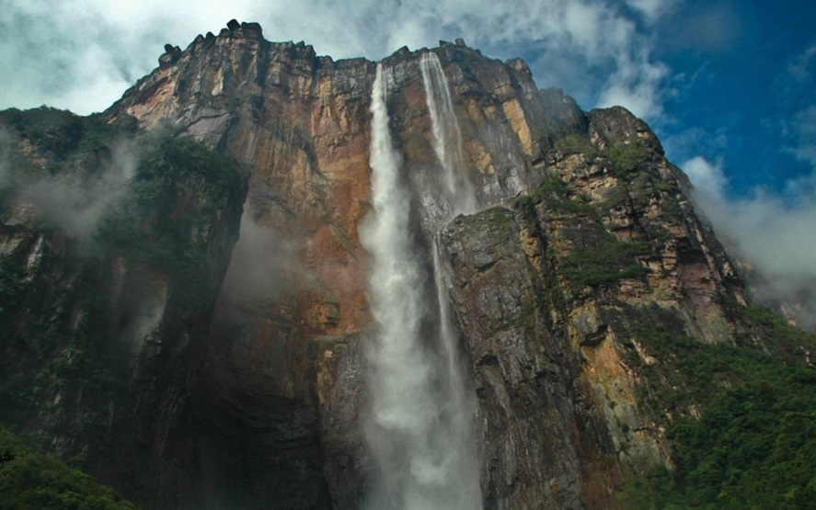
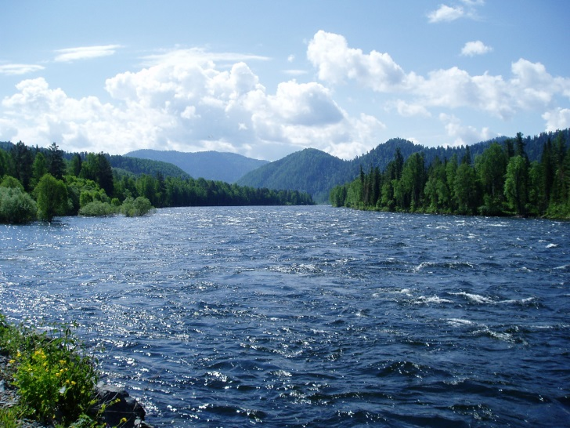
гидросфера
3.Какой водопад был открыт
летчиком?
(Анхель)
4.Чуть дрожит на ветерке
Лента на просторе,
Узкий кончик в роднике,
А широкий- в море.
(река)

Slide 34
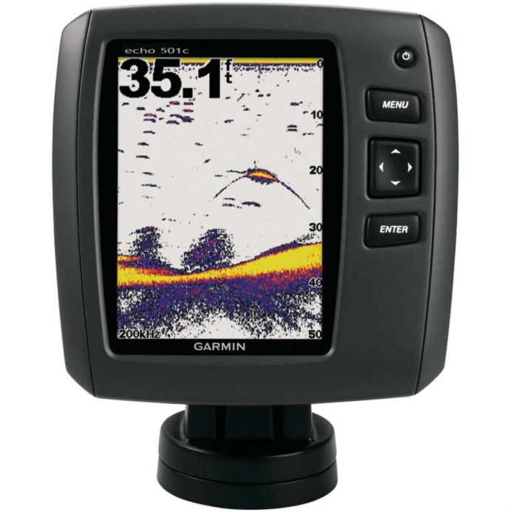
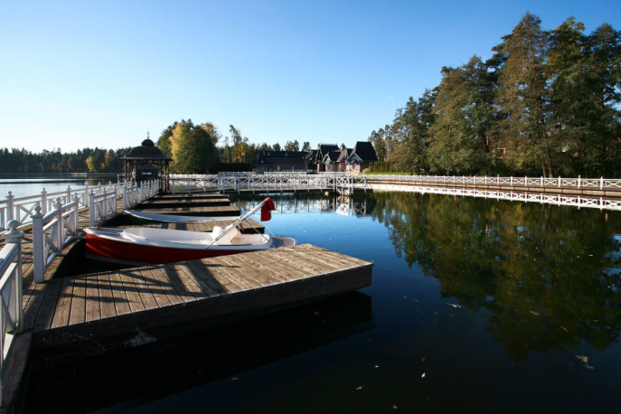
гидросфера
5.Чтоб узнать глубины вод,
Что применим?...
(эхолот)
6.Та вода, что у причалов,
И которая вдали,
И в которую сначала
С моря входят корабли,-
Это территория зовется..
(Акватория)

Slide 35
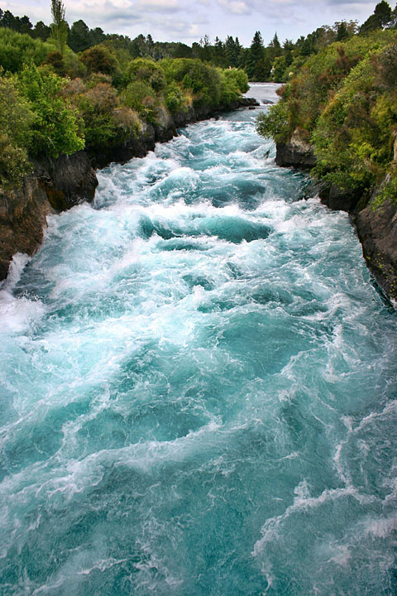
гидросфера
7. Определить понятие по меньшему числу определений:
Метеорный, транспортный, финансовый, воздушный, людской, дождевой, водный, грязевой, речной….
(поток)

Slide 36
ЧТО? Как? Почему?
1. Почему человек лежит на поверхности воды в Мертвом море?
(Плотность жидкости больше плотности тела, поэтому тело плавает)
2. У каких овощей плотность больше, чем у воды?
(Свекла, морковь)
3. Рыбы могут плавать на одной глубине, погружаться и всплывать. Как им это удается?
(С помощью плавательного пузыря можно изменять Архимедовы силы)
4. В каком случае осадка корабля больше?
В реке Волга или в Балтийском море?
(В реке Волга)
5. Картофелина тонет в воде. Что можно сделать, чтобы она всплыла?
(Подсолить воду)

Slide 37
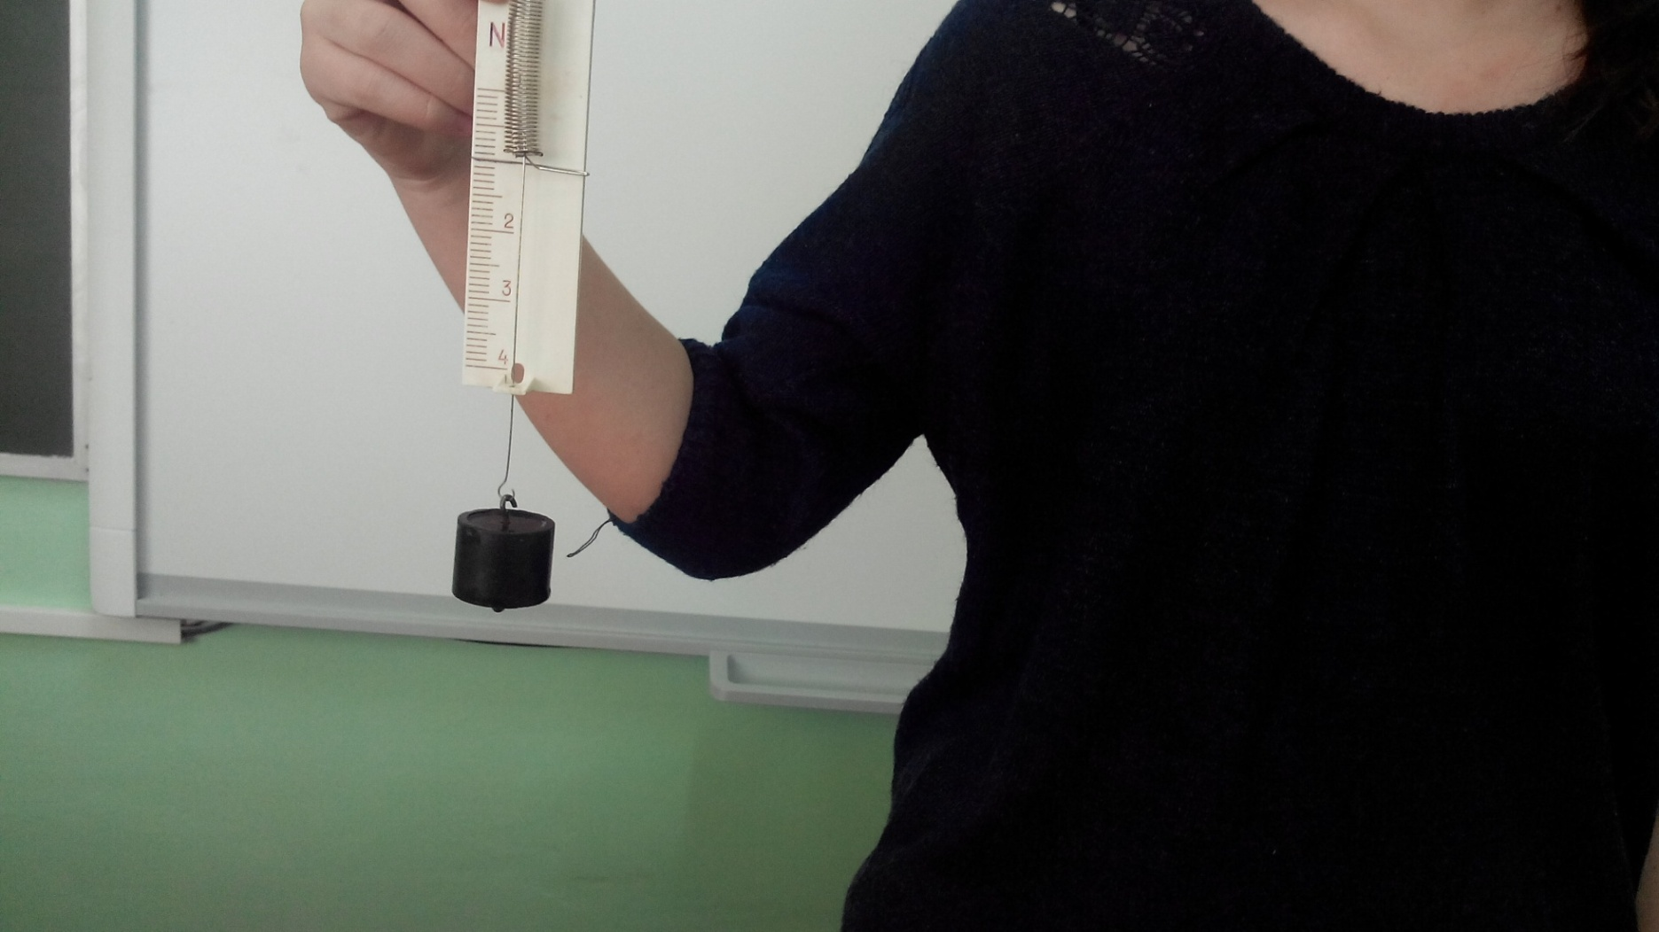
Как определить архимедову силу в воде и в спирте?
F = 1H

Slide 38
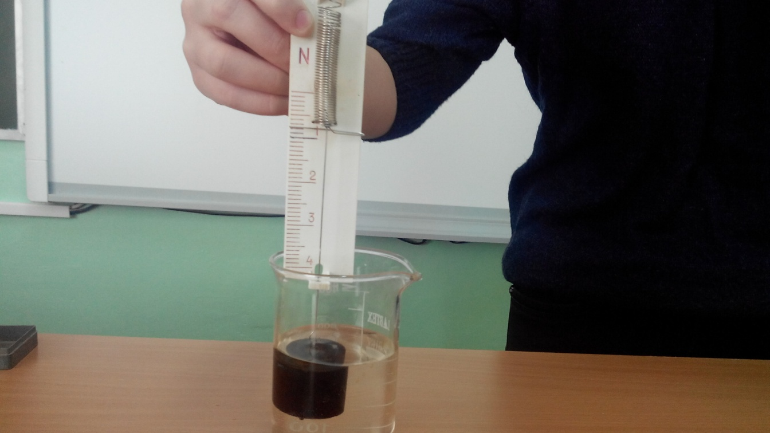

F = 0.7H
F = 0.8H

Slide 39

Что? Как? Почему?
6 . Корабль вышел из Днепра в Черное море. Как изменилась при этом Архимедова сила?
(Не изменилась)
7. Под водой железный кит
Днем и ночью он не спит
Днем и ночью под водой
Охраняет твой покой
(Подводная лодка)
Одинакова ли сила Архимеда, действующая на лодки на поверхности водоема или под водой (лодка погружена полностью)
(Одинаковая)

Slide 40

Что? Как? Почему?
8. Почему бесполезно горящую нефть, бензин, керосин тушить водой?
(Плотность воды больше плотности нефти)
9. Глядит на мутный ток воды
Склонясь на копья
Ах, как желал бы там он быть
Но цепь мешала переплыть
(М.Ю. Лермонтов «Кавказский пленник»
Почему с тяжелой цепью реку невозможно переплыть?
(Плотность тела больше плотности жидкости, тело тонет)

Slide 41
Что? Как? Почему?
10. Под водой она гуляет
Наши земли охраняет
Выполняет свой наказ
Очень зорок ее глаз
(Подводная лодка)
Что можно сказать о средней плотности подводной лодки, когда она «под водой гуляет»
(Плотность лодки ~ Плотность жидкости)

Slide 42


Физкульт пауза
1.Убежал от крокодила-наткнулся на леопарда.
(африканская)
2.Рисовая каша вкусна, да работа в поле трудна.
(китайская)

Slide 43


Какая страна, такая и пословица
3.Злой,как перец .
(болгарская)
4.В Сахаре ветер встает и ложится вместе с солнцем.
(арабская)

Slide 44


Какая страна, такая и пословица
5.Велик баобаб ,но и он вырос из маленького семечка.
(африканская)
6.Когда любишь, и мартышка красива,
Когда не любишь, и лотос безобразен.
(китайская)

Slide 45




Физкульт пауза
Игра «интересные слова»
I ряд
Сахара
Прерии
Саванна
Крик
Нил
Патагония
Пигмеи
Тасмания
Гольфстрим
Сомали

Slide 46



Игра «интересные слова»
II ряд
Пампа
Сейба
Амазонка
Титикака
Гилея
Эребус
Атакама
Эйр-норд
Карпентария
Мак-кинли

Slide 47



Игра «интересные слова»
III ряд
Скрэб
Вади
Дрейка
Анаконда
Содружества
Флорида
Симпсона
Антананариву
Лимпопо
Юкатан

Slide 48

Биосфера
Не то, что мните вы, природа;
Не слепок , не бездушный лик;
В ней есть душа, в ней есть свобода,
В ней есть любовь, в ней есть язык.
Ф. И. Тютчев

Slide 49


Биосфера
Какой тип растительности
можно наблюдать в
североамериканской прерии?
(степь)
2. Назовите самое большое сооружение, созданное морскими животными.
(барьерный риф)

Slide 50


Биосфера
3. Какой симпатичный
«пожиратель бамбука»
в Китае объявлен
национальным
сокровищем?
(Б. панда)
4. В какой природной зоне
грибы бывают выше
окружающих деревьев?
(тундра)

Slide 51


Биосфера
5. На гербе какого
государства мы видим
кактус?
(Мексика)
6. Определить понятие
по меньшему числу определений:
Нервная, благодатная,
подготовленная, плодородная,
рыхлая, влажная, песчаная,
глинистая, подзолистая, черноземная…
(почва)

Slide 52

Биосфера
7. В замен дубов, берез и лип ты
В лесу увидишь эвкалипты,
В окошко глянешь поутру –
По полю скачет кенгуру.
(Австралия)

Slide 53

Биосфера
8. Ну а в этой части света
Проживает пол планеты,
И, конечно, здесь без спора,
Самые большие горы.
Только здесь, поверьте мне,
Люди ездят на слоне.
(Азия)

Slide 54

Игра «Дом родной»
Бегемот
Панда
Коала
Секвойя
Броненосцы
Окапи
Баобаб
Динго
Гризли
Ленивцы
Уссурийский тигр
Кенгуру
Шиншилла
Кондор
Африка
Австралия
Северная Америка
Южная Америка
Евразия

Slide 55



Определите расстояние, которое преодолевают следующие животные за 2 минуты
Гепард, скорость которого 112 км/ч
Лев, скорость которого 65 км/ч
Жираф, скорость которого 51 км/ч
Кенгуру, скорость которого 48 км/ч
Черепаха, скорость которой 0.5 км/ч
Пингвин, скорость которого 30 км/ч
Акула, скорость которой 40 км/ч
3733 м
2166 м
1700 м
1600 м
16.7 м
1000 м
1333 м

Slide 56


ВСТАВЬТЕ ПРОПУЩЕННЫЕ СЛОВА
1. А я иду шагаю по ..(город)
И я пройти ещё смогу
Солёный .. (океан)
И ..(ПЗ) ,и ..(ПЗ)

Slide 57

ВСТАВЬТЕ ПРОПУЩЕННЫЕ СЛОВА
2. Если долго, долго, долго,
Если долго по тропинке,
Если долго по дорожке
Топать, ехать и бежать,
То, пожалуй, то, конечно,
То, наверно, верно, верно,
То, возможно, можно, можно,
Можно в..(материк) прийтии!
Аа, в ..(материк) ..(водоем) вот такой ширины,
Аа, в ..(материк).. (ф.р) вот такой вышины,
Аа, крокодилы, бегемоты,
Аа, обезьяны, кашалоты,
Аа, и зеленый попугай,
Аа, и зеленый попугай.

Slide 58
ВСТАВЬТЕ ПРОПУЩЕННЫЕ СЛОВА
3. Находить ..(сторона горизонта) и ..(сторона горизонта)
Рисовать квадрат и круг
Учат в школе, учат в школе,
Учат в школе.
И не путать никогда
… (участок суши) и … (населенный пункт)
Учат в школе, учат в школе,
Учат в школе.
И не путать никогда..(участок суши) и .. (населенный пункт)
Учат в школе, учат в школе,
Учат в школе.

